Slide 1
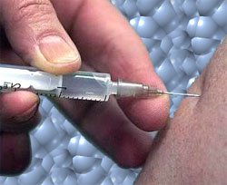
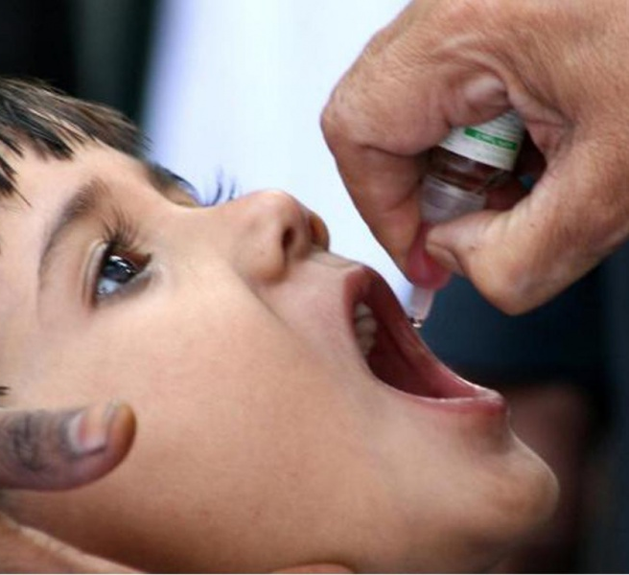
Иммунизация
Профилактические прививки

Slide 2
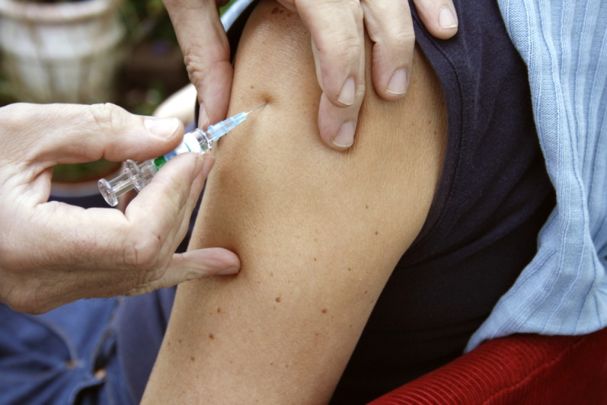
Иммунизация
Иммунизация (профилактические прививки) – это процесс, благодаря которому человек приобретает иммунитет, или становится невосприимчивым к инфекционной болезни, обычно, путем введения вакцины.

Slide 3
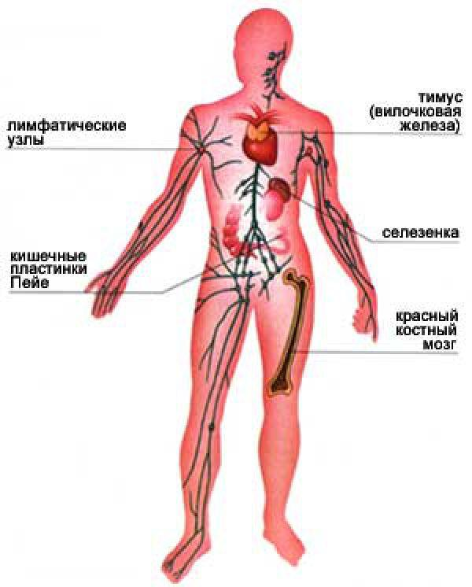
Вакцины
Вакцины стимулируют собственную иммунную систему организма к защите человека от соответствующей инфекции или болезни.

Slide 4
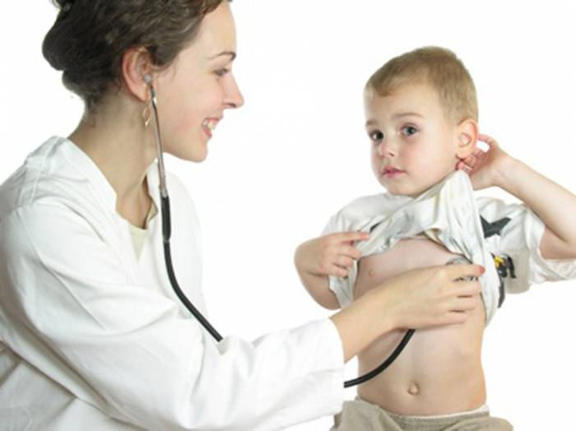
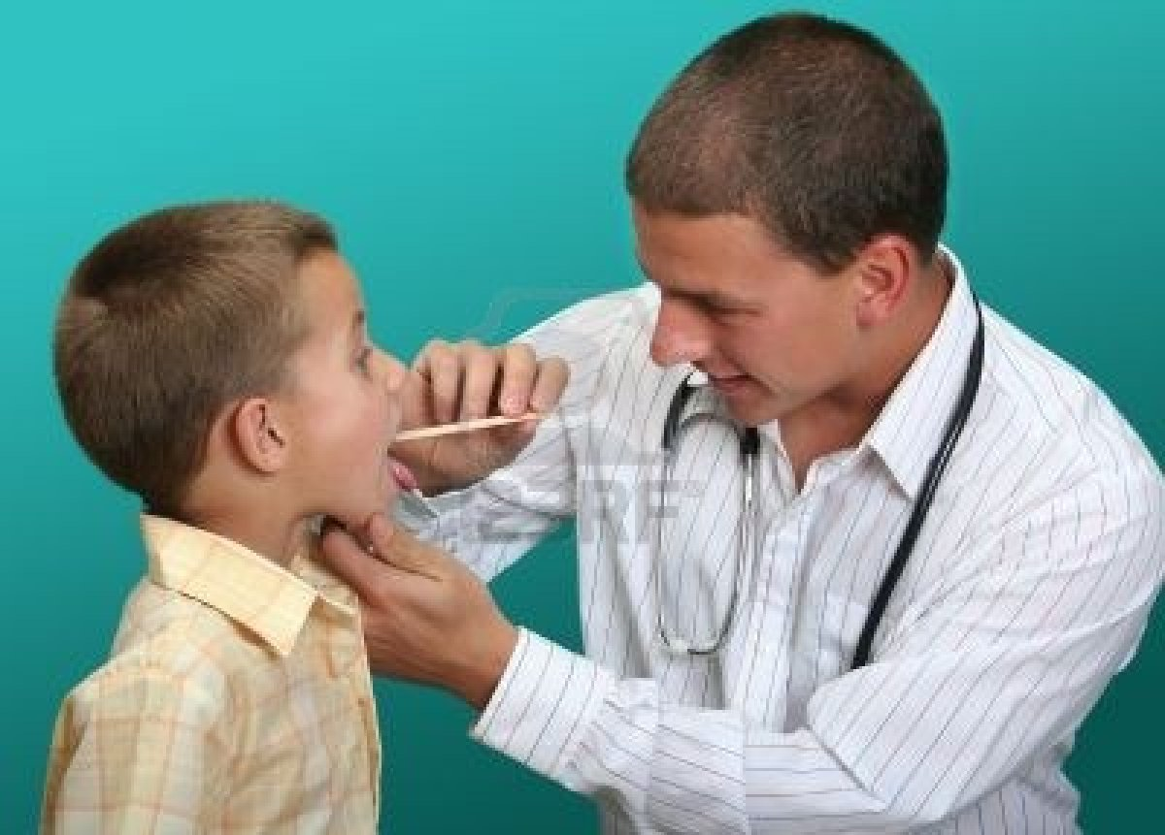
Достоинства иммунизации
По оценкам, иммунизация позволяет ежегодно предотвращать от 2 до 3 миллионов случаев смерти.

Slide 5
Болезни
Большинство болезней, от которых делают прививки, опасны и не имеют эффективного специфического лечения:
полиомиелит,
гепатит,
дифтерия,
корь,
столбняк,
паротит,
краснуха,
туберкулез,
гемофильная инфекция
грипп.

Slide 6
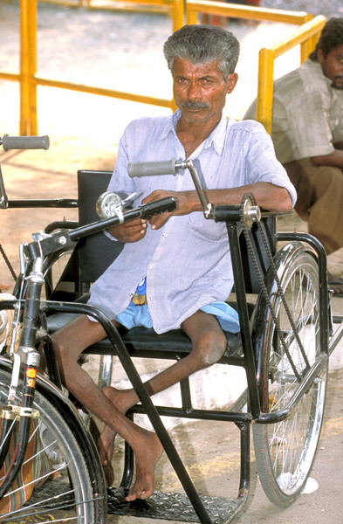
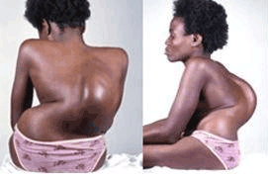
Полиомиелит

Slide 7
Гепатит

Slide 8
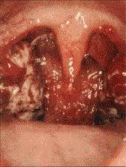
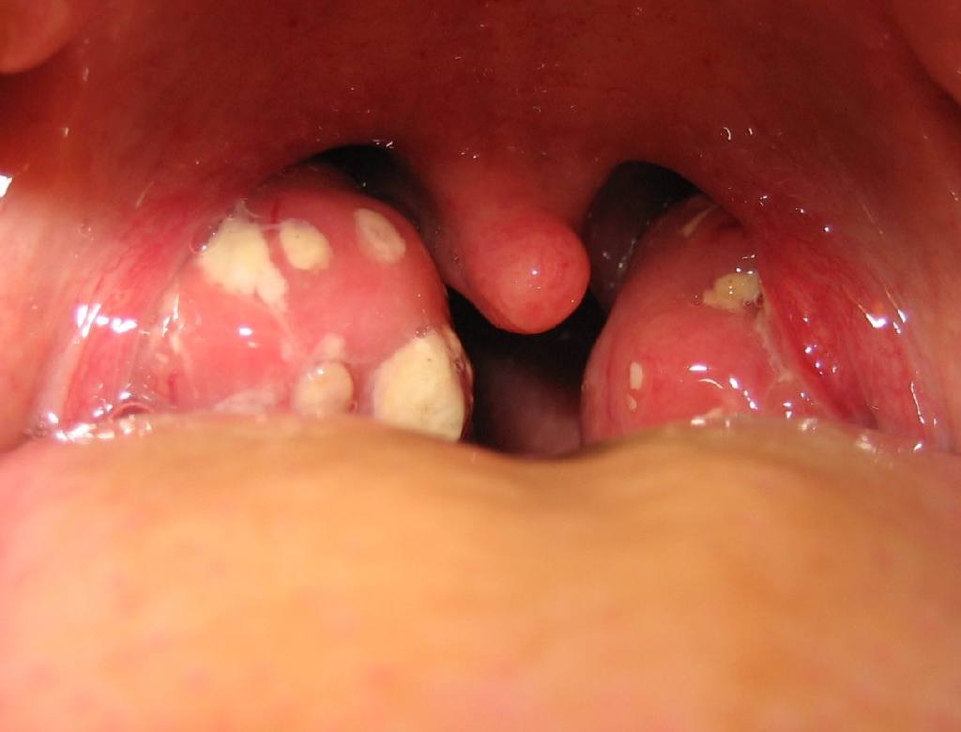
Дифтерия

Slide 9
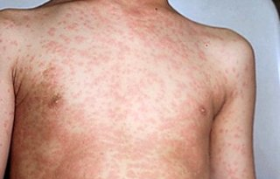
Корь

Slide 10
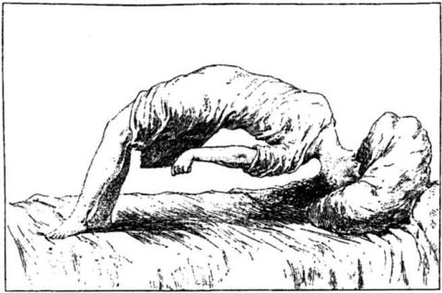
Столбняк

Slide 11
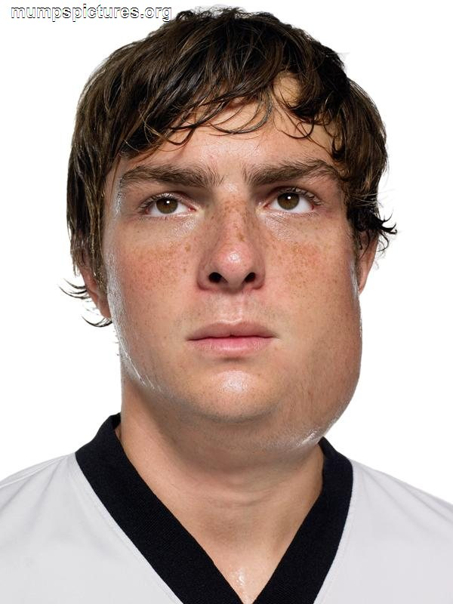
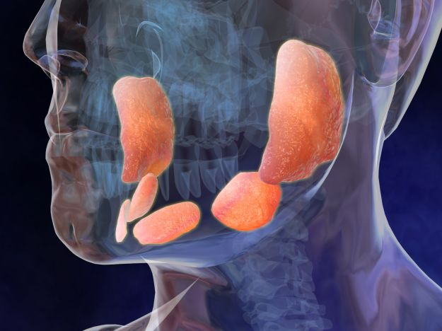
Паротит

Slide 12
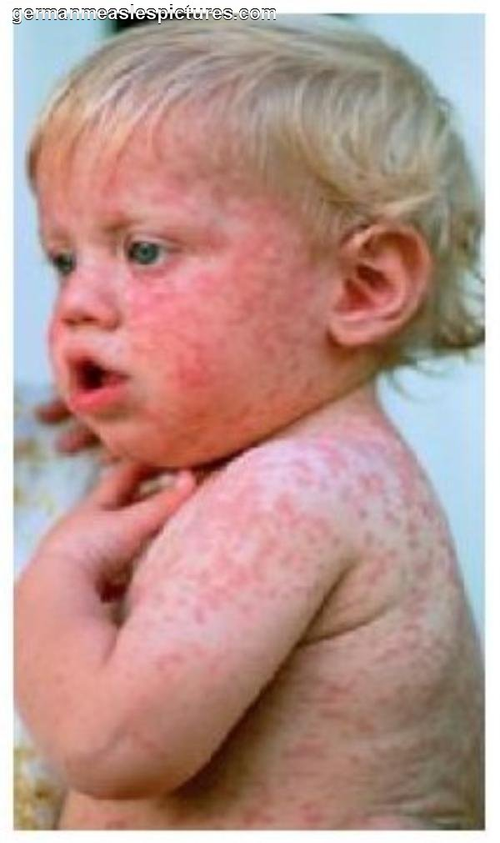
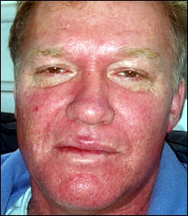
Краснуха

Slide 13
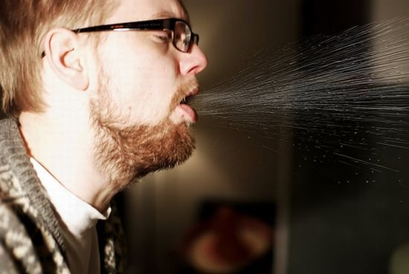
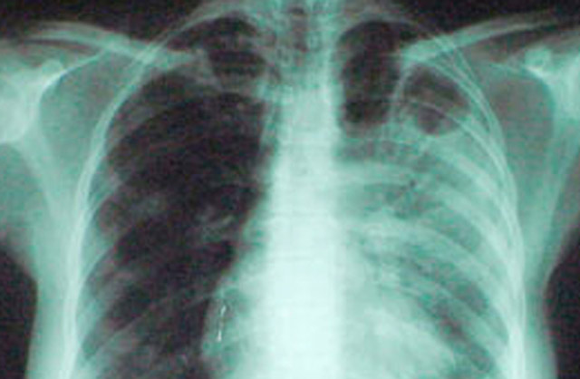
Туберкулез

Slide 14
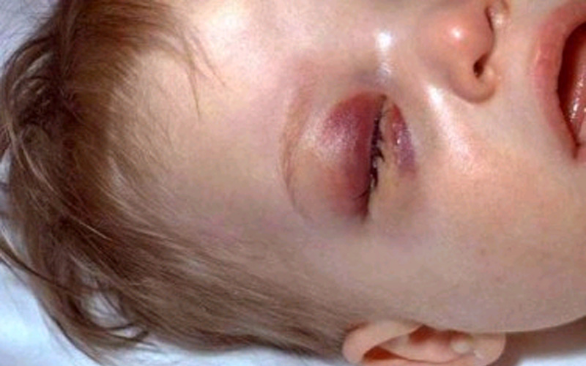
Гемофильная инфекция

Slide 15
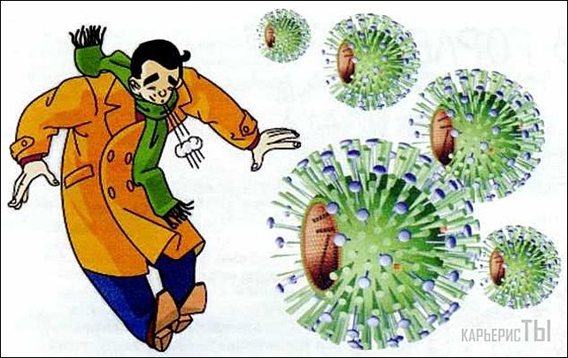
Грипп

Slide 16
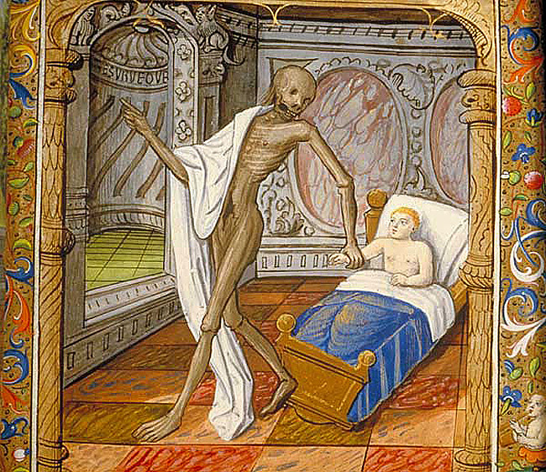
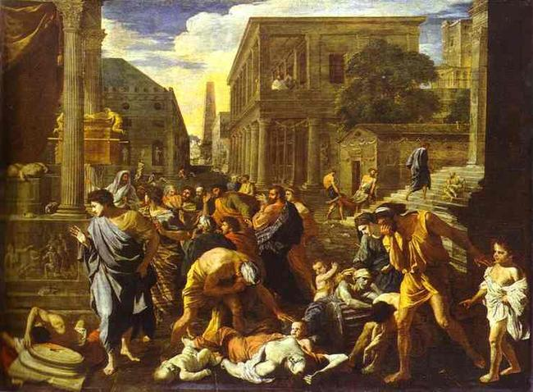
Болезни
уничтожившие большую часть населения Европы в эпоху Средневековья.
Оспа, чума, холера, тиф, дизентерия, корь, грипп.

Slide 17
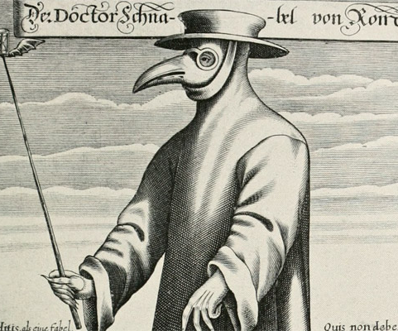
Чумной доктор

Slide 18
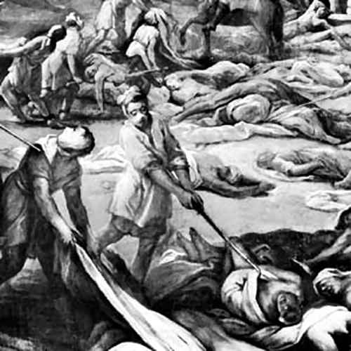
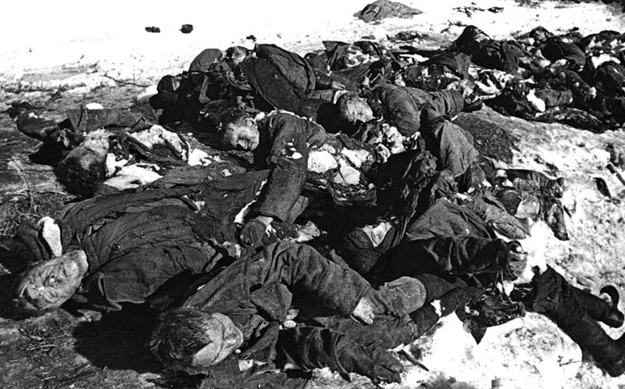
Пандемия гриппа в 1918-1920 годах
Умерло 40 миллионов человек, а число заболевших перевалило за 500 миллионов.
Сравним
В Первую мировую войну погибли 8 с половиной миллионов человек, а 17 миллионов были ранены.

Slide 19
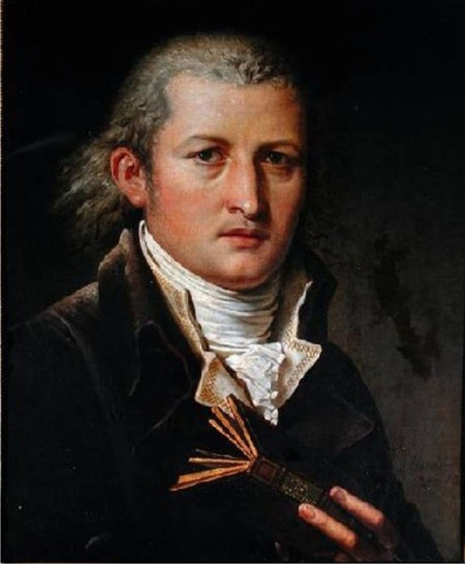
Эдвард Дженнер
Английский врач, посвятивший 30 лет жизни изучению оспы и разработке вакцины для ее профилактики.
Он считается основоположником вакцинации.

Slide 20
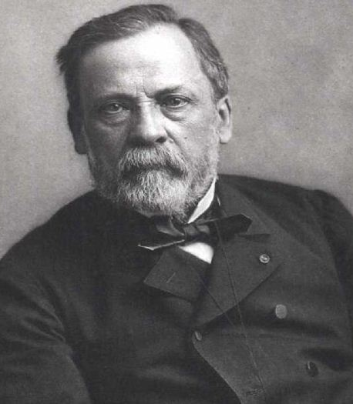
Луи Пастер
Пастер открыл, что введение в организм ослабленных или убитых возбудителей болезней способно защитить от реального заболевания.

Slide 21
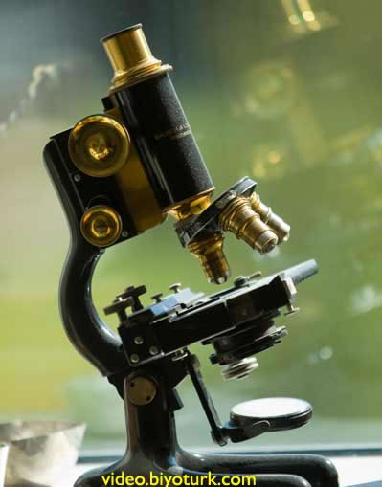
Школа микробиологов
Луи Пастером была создана мировая научная школа микробиологов, многие из его учеников впоследствии стали крупнейшими учеными.
Второй страной, открывшей пастеровскую станцию, была Россия.

Slide 22
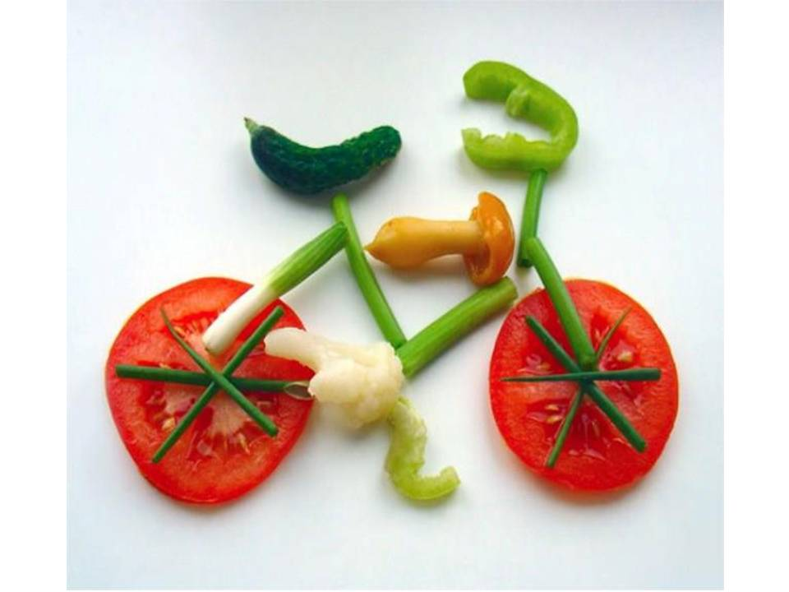
Иммунизация сегодня
В XX веке были разработаны и стали успешно применяться прививки против полиомиелита, гепатита, дифтерии, кори, паротита, краснухи, туберкулеза, гриппа.

